Slide 1
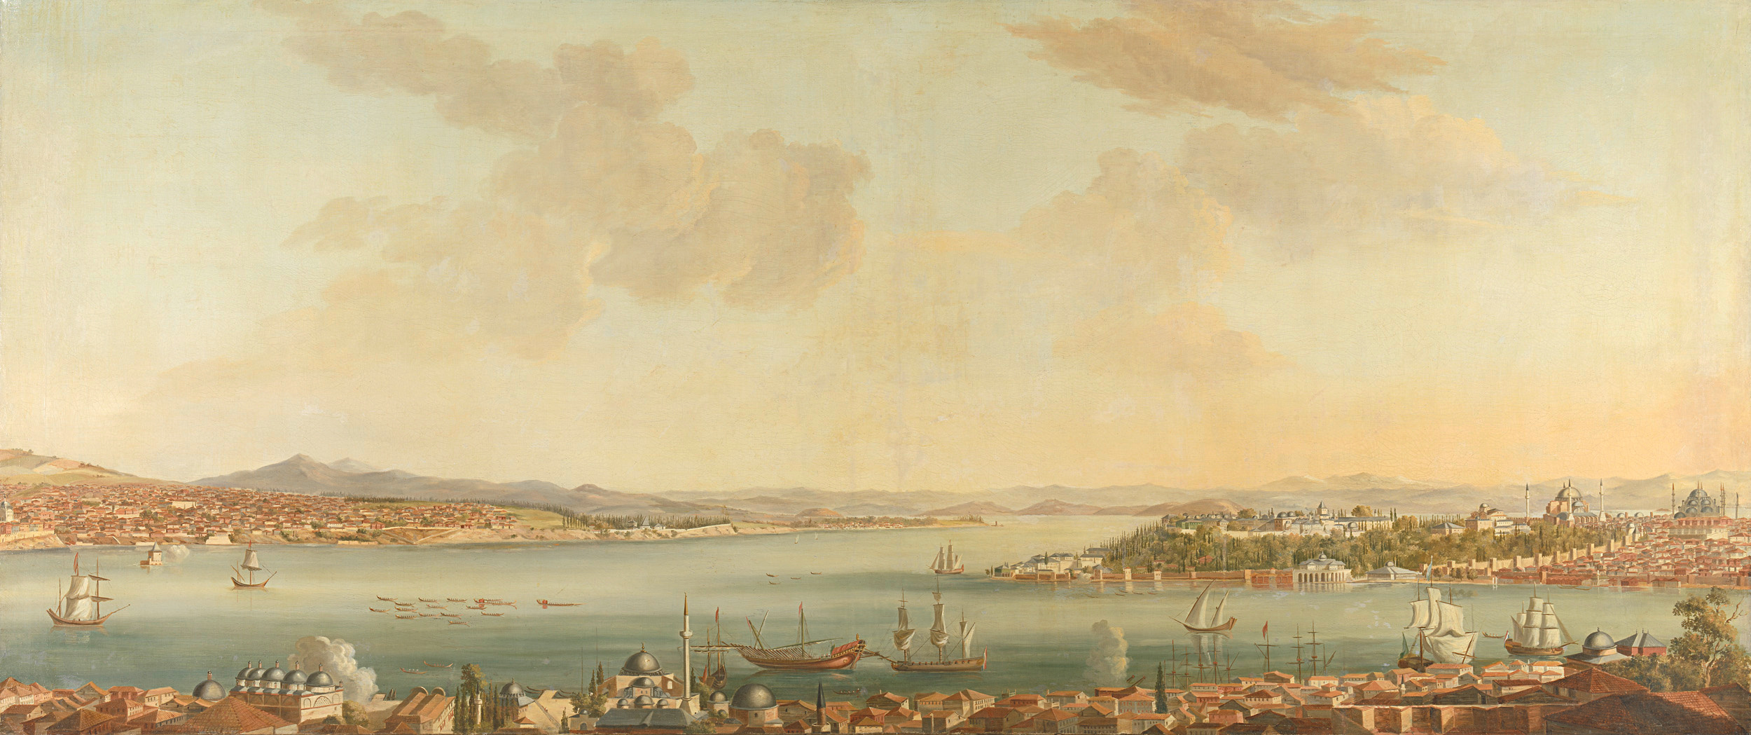

PENGEMBANGAN SISTEM TEMU KEMBALI INFORMASI
untuk Klasifikasi Risiko Diabetes Menggunakan Support Vektor Mechine (SVM)

Slide 2
Personalia
SUBEKTI WAHYU AJI
BAGUS NUGROHO AJI
SAFIRA RAHMA MAULIDAH
OCTAVIANA SHOLIKHAH
ANUGRAH LIDYA FATMAWATI
(A11.2022.14627)
(A11.2019.12281)
(A11.2022.14631)
(A11.2022.14640)
(A11.2022.14653)

Slide 3
Latar Belakang
Diabetes adalah salah satu penyakit kronis dengan jumlah penderita yang terus meningkat setiap tahun. Pentingnya diagnosis dini sangat besar untuk mencegah komplikasi serius dan meningkatkan kualitas hidup pasien. Namun, metode tradisional seringkali memakan waktu, mahal, dan sulit diakses di wilayah dengan keterbatasan sumber daya.
Penelitian ini berfokus pada penggunaan algoritma Support Vector Machine (SVM) untuk mengembangkan model klasifikasi diabetes yang akurat. Dengan mengoptimalkan parameter dan kernel SVM, penelitian ini bertujuan mendukung pengambilan keputusan medis secara lebih cepat, efektif, dan andal.

Slide 4
Rumusan Masalah
Batasan Masalah
Penelitian ini hanya menggunakan dataset Pima Indian Diabetes tanpa data tambahan. Prapemrosesan data terbatas pada penanganan data hilang, normalisasi, dan pembagian dataset. Algoritma yang digunakan adalah Support Vector Machine (SVM) dengan tiga jenis kernel: linear, polynomial, dan radial basis function (RBF). Evaluasi model difokuskan pada metrik akurasi, presisi, recall, dan skor F1, tanpa mempertimbangkan efisiensi waktu komputasi. Implementasi model dibahas secara teoretis tanpa pengujian menggunakan data klinis pasien nyata.
Metode tradisional diagnosis diabetes sering membutuhkan waktu, biaya, dan keahlian yang tinggi, sehingga kurang efektif di daerah dengan fasilitas terbatas. Dengan kemajuan pembelajaran mesin, algoritma SVM dapat digunakan untuk meningkatkan akurasi klasifikasi diabetes. Penelitian ini mengeksplorasi efektivitas SVM serta dampak pemilihan kernel dan parameter pada kinerja model dalam mendeteksi diabetes.

Slide 5
Hasil Penelitian

Slide 6
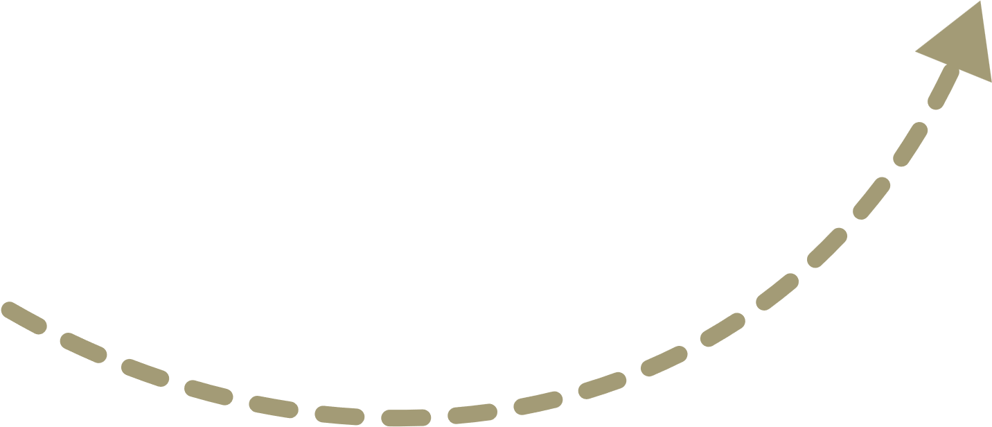
Alur Penelitian
Pengumpulan Data
Modeling
2011-2014
2019-2023
Preprocessing Data
2014-2018
Pada tahap pengumpulan data, dataset yang digunakan dalam penelitian ini adalah
Indians Diabetes Database, yang diunduh dari Kaggle,yang dapat diakses melalui https://www.kaggle.com/datasets/uciml/pima-indians-diabetes-database?resource=download .

Slide 7
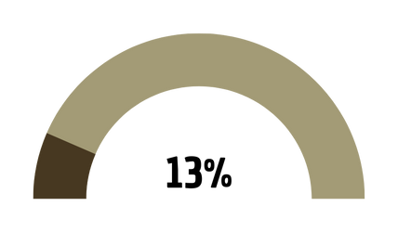
Karekteristik Dataset
Jumlah Data
Fitur Yang Tersedia
Variabel Target
Pregnancies, Glucose, BloodPressure, SkinThickness, Insulin, BMI (Body Mass Index), DiabetesPedigreeFunction, Age
Outcome menunjukkan apakah seseorang terdiagnosis diabetes (nilai 1) atau tidak (nilai 0). Ini adalah variabel biner yang menunjukkan hasil yang diinginkan dari model prediksi.
Dataset berjumlah 768 baris, dengan setiap baris mewakili data seorang pasien dari PIMA Indians

Slide 8
Preprocessing Data
TAHAPAN ;
Membaca Data menggunakan pandas library untuk memuat dataset ke dalam format yang dapat diproses
Menampilkan Sample Data dengan fungsi .head() untuk verifikasi struktur data
Memeriksa Dimensi Data (768 baris × 9 kolom) menggunakan .shape
Menghitung Jumlah Kemunculan dengan value_counts() untuk analisis distribusi kelas
5. Memisahkan Data (X) dan Label (Y) untuk persiapan training
6. Membagi Dataset menjadi data training (614 baris, 80%) dan testing (154 baris, 20%)

Slide 9
Modelling dengan SVM
Hasil Evaluasi Model :
Akurasi Data Training: 78.34% menunjukkan kemampuan model dalam mempelajari pola data
Akurasi Data Testing: 77.27% membuktikan kemampuan generalisasi yang baik
Perbedaan akurasi yang kecil (1.07%) menunjukkan tidak ada overfitting signifikan
Model menunjukkan keseimbangan yang baik antara bias dan variance
Implementasi Model Prediksi :
lInput Data: Mengumpulkan 8 fitur pasien yang diperlukan untuk prediksi
Transformasi Data: Konversi ke numpy array untuk pemrosesan yang efisien
Normalisasi Data: Menggunakan StandardScaler untuk menyeragamkan skala fitur
Prediksi: Menggunakan model SVM yang telah dilatih
Output: Menghasilkan klasifikasi diabetes (0 untuk negatif, 1 untuk positif)
Validasi: Memastikan hasil prediksi masuk akal berdasarkan input

Slide 10
Modelling dengan SVM
Penyimpanan Model :
Model disimpan menggunakan library pickle untuk serialisasi
Nama file: 'diabetes_model.sav' untuk kemudahan identifikasi
Memungkinkan penggunaan ulang tanpa pelatihan kembali
Mempermudah implementasi model dalam aplikasi praktis

Slide 11
Kesimpulan
Model mencapai akurasi yang baik :
Data training : 78,34%
Data testing : 77,27%
Menunjukkan generalisasi yang baik tanpa overfitting
Kelebihan Model :
Implementasi preprocessing yang efektif untuk kualitas data
Evaluasi komprehensif menggunakan berbagai metrik
Model disimpan untuk penggunaan masa depan
Keterbatasan :
Dataset terbatas pada populasi wanita suku Pima Indians
Perlu pengembangan dengan dataset yang lebih beragam

Slide 12
TERIMA KASIH
everyone

